Slide 1
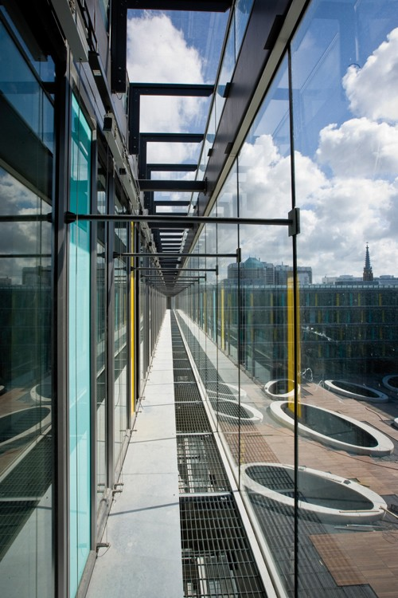
Postavljanje ciljeva:
primjena ISPPIA-a (Međunarodni standardi za stručnu provedbu unutarnje revizije) 2210 u Nizozemskoj
Manfred van Kesteren, Ministarstvo financija
Budimpešta, ožujak 2017.

Slide 2
Koraci koji se poduzimaju u svakoj vrsti revizije
Uvodne informacije
(Planiranje) i prethodno istraživanje
Terenski rad
Analiza
Izvještaj
Procjena
Naknadna kontrola

Slide 3
Nakon uvodnih informacija i prethodnog istraživanja:
Plan revizije u kojem se opisuje „zašto” i „kako” se provodi revizija. To su elementi okvira revizije (vidi sljedeći slajd);
Plan revizije u suštini je ugovor između asignata revizije i revizijske jedinice (koji potpisuju obje strane);
Polazište je uvijek analiza rizika koja obično pokreće reviziju.

Slide 4
OKVIR REVIZIJE
Plan revizije
Što?
Kako?
Kontekst revizije
Strategija revizije
Cilj revizije
Organizacija revizije
Ključna pitanja
Analize
Objekt i opseg revizije
Planiranje i sredstva
Referentni model
Izvještavanje
Procjena i naknadna kontrola

Slide 5
Cilj revizije
Opisuje krajnji rezultat revizije
Opisuje što rukovodstvo želi postići rezultatima revizije
Obično se sastoji od komponenata „što” i „zašto”.
Primjer: procjena kvalitete ciljeva i pravilnog funkcioniranja sustava kontrola u natječajnoj fazi procesa nabave u Ministarstvu X kako bi se prema potrebi taj proces unaprijedio.

Slide 6
Ključna pitanja revizije
Ključna pitanja proizlaze iz cilja revizije
To su glavna pitanja na koja će se revizijom odgovoriti
Po svojoj prirodi mogu biti usmjerena na otkrivanje problema, dijagnostiku ili rješenje
Primjer:
Jesu li ciljevi postavljeni za natječajnu fazu procesa nabave kvalitetni?
Funkcionira li postojeći sustav unutarnjih kontrola u natječajnoj fazi procesa nabave kako treba?

Slide 7
Objekt i opseg revizije
Objekt: opisuje što će se ispitati
Primjer: objekt je proces x
Opseg: pojašnjava granice revizije
Primjer: u procesu x gledamo korake a do c u razdoblju y

Slide 8
IDEJNI PROJEKT REVIZIJE (što?)
Referentni model
Provođenje revizije znači da se stvarno stanje objekta („ist” – kako jest) uspoređuje sa skupom normi („soll” – kako treba biti).
Referentni model koristi se kao alat za opisivanje idealnog okvira upravljanja i kontrola. To je zrcalo koje revizor upotrebljava. Ali idealni odraz u zrcalu treba formulirati asignat revizije (rukovodstvo).

Slide 9
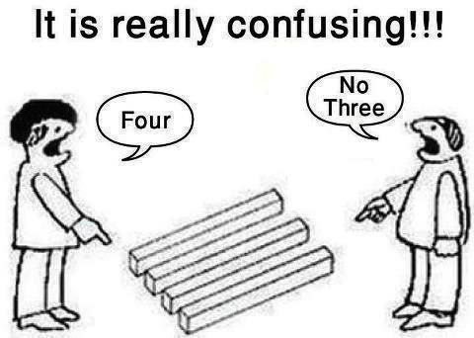
Zašto nam trebaju referentni okviri?
Revizor treba mjerni alat;
Na taj način donekle sprječava neslaganja s rukovodstvom oko zaključaka/mišljenja revizije;
Jasne definicije ključnih pojmova u reviziji sprječavaju pogrešna tumačenja.
LEGENDA UZ SLIKU: Ovo zaista zbunjuje!!! Četiri! Ne, tri!

Slide 10
Položaj referentnog okvira u procesu revizije
Izvor kriterija 1
Referentni okvir:
Normativni okvir
(kako treba biti)
Izvor kriterija 2
Izvor kriterija 3
Gap?
Rezultat revizije:
zaključci / mišljenja
analiza
Prikupljanje podataka
(Terenski rad)
Objekt revizije
(kako jest)

Slide 11
Referentni okviri i vrste revizije
Vrsta revizije | Obilježja referentnih okvira | Izvori
Revizija usklađenosti | Standardizirano (obično kontrolni popisi) | Zakoni/propisi/postupci
Financijska revizija | Više ili manje standardizirano | Razine tolerancije, računovodstveni postupci, zahtjevi za izvještavanje
Revizija informacijskih sustava | Djelomice prilagođeno / djelomice standardizirano ali se mora prilagoditi ovisno o temi revizije | Primjerice: COBIT metodologija, unutarnji postupci, ISO27001
Revizija učinkovitosti | Djelomice prilagođeno / djelomice standardizirano ali u većini slučajeva mora se prilagoditi | Norme/kriteriji koje postavlja rukovodstvo, unutarnji postupci, propisi/zakoni, teorije, najbolje prakse

Slide 12
m.Kesteren@minfin.nl

